Slide 1
BAU csapat
Állatorvosi rendelő

Slide 2

Csapattagok:
Fazekas Gréta Gerda
Praznovszky Péter
Sárközi Márk
Szabó Gyula Márk

Slide 3
A projektben megvalósult elképzeléseink:
Webszolgáltatás:
Főoldal (oldalra látogatók köszöntése)
Orvosok bemutatkozása aloldal
Időpontfoglalás aloldal
Asztali alkalmazás:
Orvosok nézet:
Saját adatok megváltoztatása
A lefoglalt időpontok kezelése
„Manager” nézet:
Saját adatok megváltoztatása
Orvosok kezelése

Slide 4
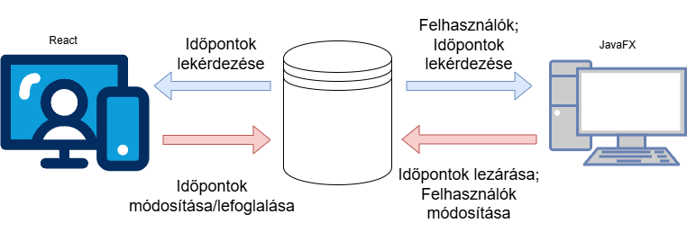
Kapcsolat az adatbázissal:

Slide 5
Adatbázis táblái:
User tábla:
Username
Surename
Forename
Password (Bcrypt hash-eléssel)
Usertype (DOCTOR/MANAGER)
First Login (boolean (bit))
Reset Password (boolean (bit))
Appointment tábla:
Appointment Date (datetime)
Species
Complaint
Keeper Name
Email
Phone Number

Slide 6
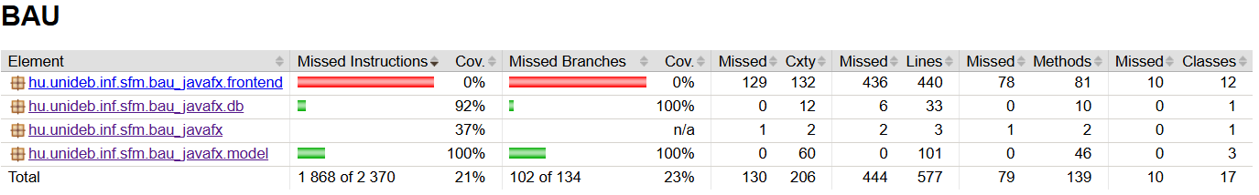
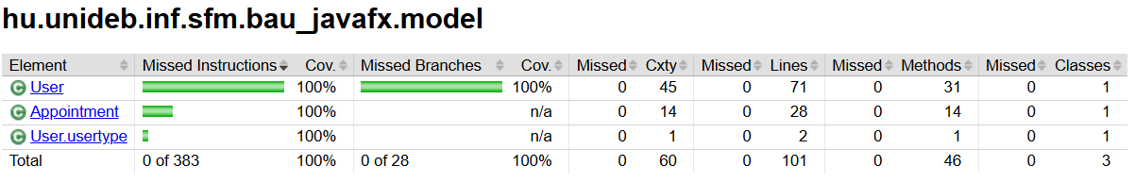
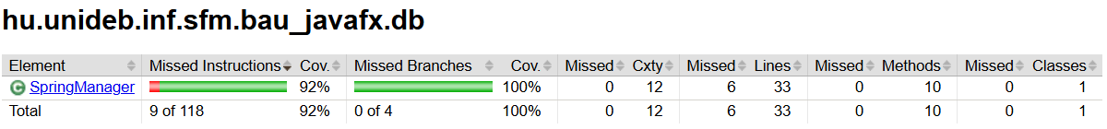
Egységtesztelés:

Slide 7
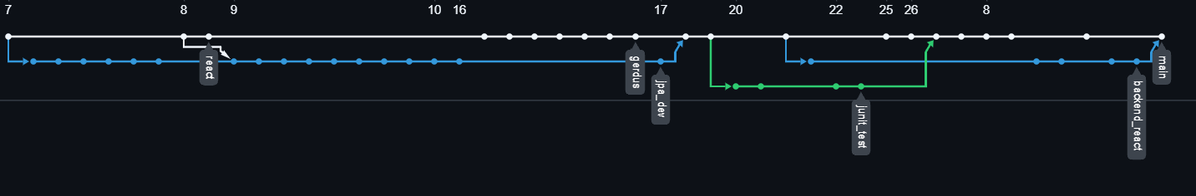
GitHub Network:

Slide 8
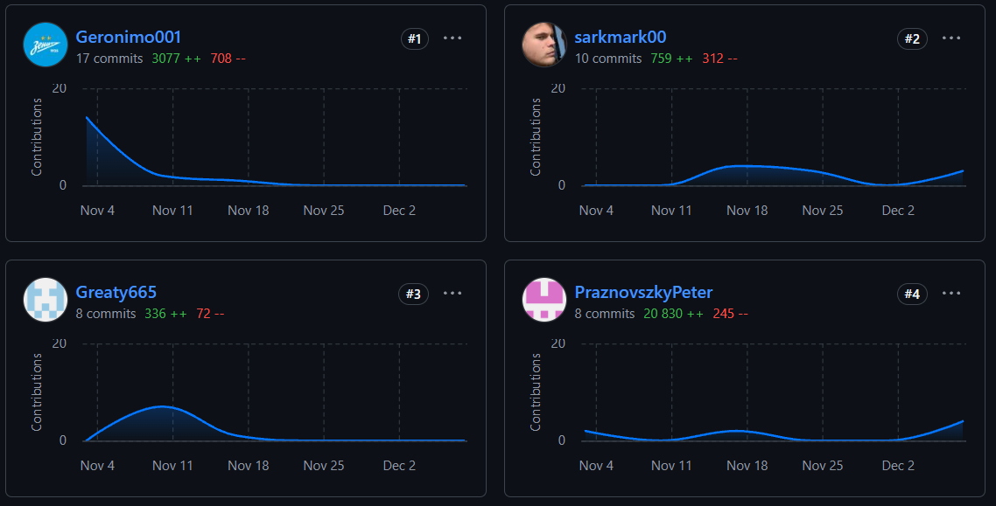
GitHub Contributors:

Slide 9
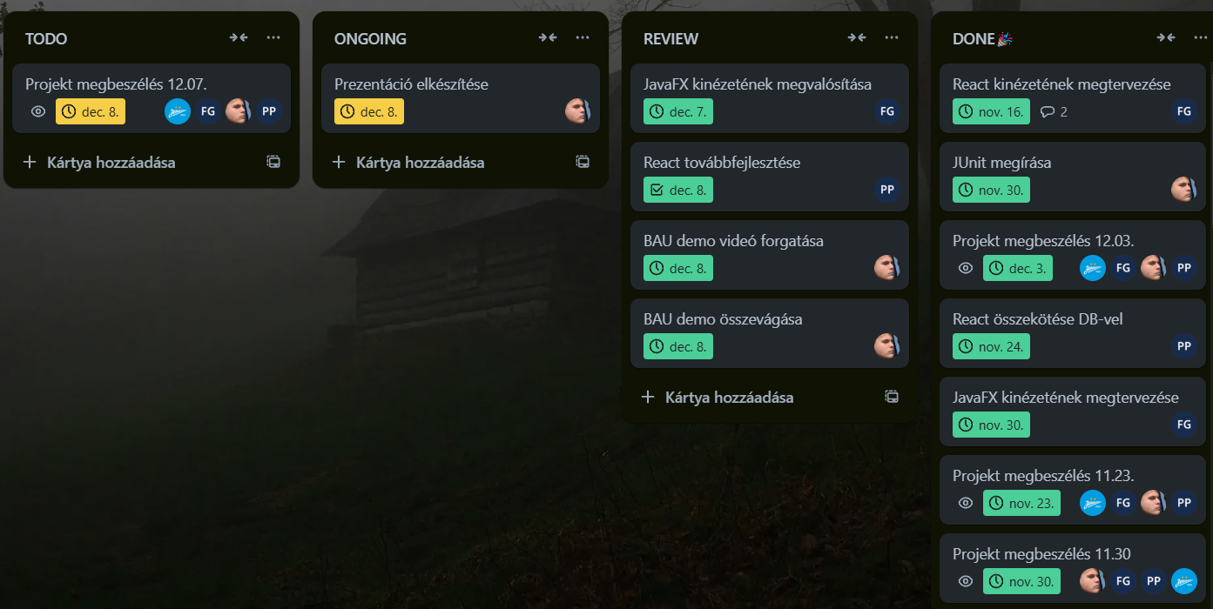
Trello:

Slide 10
Trello statisztika:

